Slide 1
Socialpedagogiskt arbete inom funktionshinderområdet – utbildning och forskning vid Malmö Universitet
Kristofer Hansson

Slide 2
Vad händer vid Malmö universitet?
Socialpedagogiskt arbete inom funktionshinderområdet
Brown Bag seminar med fokus på socialpedagogik
Forskarutbildning
Internationalisering
Forskning och publikationer

Slide 3
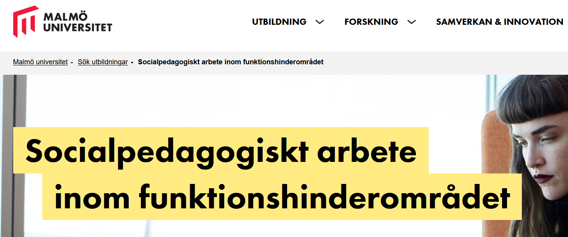

Slide 4
Socialpedagogiskt arbete inom funktionshinderområdet
Socialpedagogiskt arbete i ett individperspektiv – Termin 3
Socialpedagogiskt arbete i ett verksamhetsperspektiv – Termin 4
Psykosociala perspektiv på god hälsa - Termin 3

Slide 5
Psykosociala perspektiv på god hälsa
Vad är god hälsa?
Hur kan vi arbeta med hälsa inom funktionshinderområdet? (inte oproblematiskt)
Och hur kan vi ha ett kritiskt perspektiv på hälsa?

Slide 6
Psykosociala perspektiv på god hälsa
Vad är god hälsa?
Hur kan vi arbeta med hälsa inom funktionshinderområdet? (inte oproblematiskt)
Och hur kan vi ha ett kritiskt perspektiv på hälsa?
Men huvudfrågan: finns det socialpedagogiska hälsomodeller?

Slide 7
Psykosociala perspektiv på god hälsa
Finns det socialpedagogiska hälsomodeller?
Livskvalitet
KASAM
Orättvis hälsa
Hälsa i ett livsvärldsperspektiv (Illness Narratives/fenomenologi)
Hälsa i ett livsperspektiv (självbiografi)
Normkritiska perspektiv på hälsa

Slide 8
Psykosociala perspektiv på god hälsa
Finns det socialpedagogiska hälsomodeller?
Livskvalitet
KASAM
Orättvis hälsa
Hälsa i ett livsvärldsperspektiv (Illness Narratives/fenomenologi)
Hälsa i ett livsperspektiv (självbiografi)
Normkritiska perspektiv på hälsa

Slide 9
Psykosociala perspektiv på god hälsa
Socialpedagogiska modeller för hälsa I – gemenskaper
Socialpedagogiska modeller för hälsa II – brukarmedverkan och empowerment

Slide 10
Psykosociala perspektiv på god hälsa
Socialpedagogiska modeller för hälsa I – gemenskaper
Studentledd workshop: Vad är en socialpedagogisk verksamhet som främjar hälsa?
Socialpedagogiska modeller för hälsa II – brukarmedverkan och empowerment
Studentledd workshop: Vad är en socialpedagogisk verksamhet som främjar brukarmedverkan och empowerment?

Slide 11
Psykosociala perspektiv på god hälsa
Socialpedagogiska modeller för hälsa I – gemenskaper
Läsning ex.: Eriksson L, Nilsson G, Svensson LA, (Red) (2013) Gemenskaper: socialpedagogiska perspektiv
Socialpedagogiska modeller för hälsa II – brukarmedverkan och empowerment
Läsning ex.: Karlsson M, Börjeson M, (2011) Brukarmakt i teori och praktik

Slide 12
Brown Bag seminar med fokus på socialpedagogik
Lässeminarium med tema
VT-terminen: gemenskap
HT-terminen: integrering och inkludering
Onsdag den 15 september – 12.15-13.00
Till detta tillfälle har vi bjudit in Aksel Tjora till seminariet och han kommer medverka i vårt samtal.
Läsning: vi läser om kapitlet ”Felleskap som integrasjon” (s. 34-47) i Tjora, Aksel (2018) Hva er fellesskap. Universitetsforlaget. Vi läser också ”Utanförstående” s. 17 – 29 I Becker, H. S (1963/2019) Utanför – Avvikandets sociologi. Lund. Arkiv förlag.

Slide 13
Forskarutbildning
Per Arvidsson – LSS-boende och ledarskap
Sofia Bergholtz (FYS) – LSS-boende och etiska dilemman
Omsorgspedagog som ledare och stödpedagog: hur ska dessa organiseras?
Hur skapar vi självbestämmande och delaktighet? (och inte hamna i omvårdnad)

Slide 14
Forskarutbildning
Dana Hagström (FYS)
Synliggöra alternativa kommunikationssätt inom äldreomsorg

Slide 15
Internationalisering
Skapa nätverk mellan universitet och högskolor för studenter och lärare
Trondheim och Odense

Slide 16
Forskning och publikationer
Brett fokus på funktionshinderområdet (arbetsmarknad, otillgängligheter, föräldrarstöd, LSS, digitalisering, staden, civilsamhälle, kollektivtrafik, nya biomedicinska teknologier...)
Förhoppning att fler av oss kommer att integrera socialpedagogikens teorier, metoder och förhållningssätt i vår forskning

Slide 17
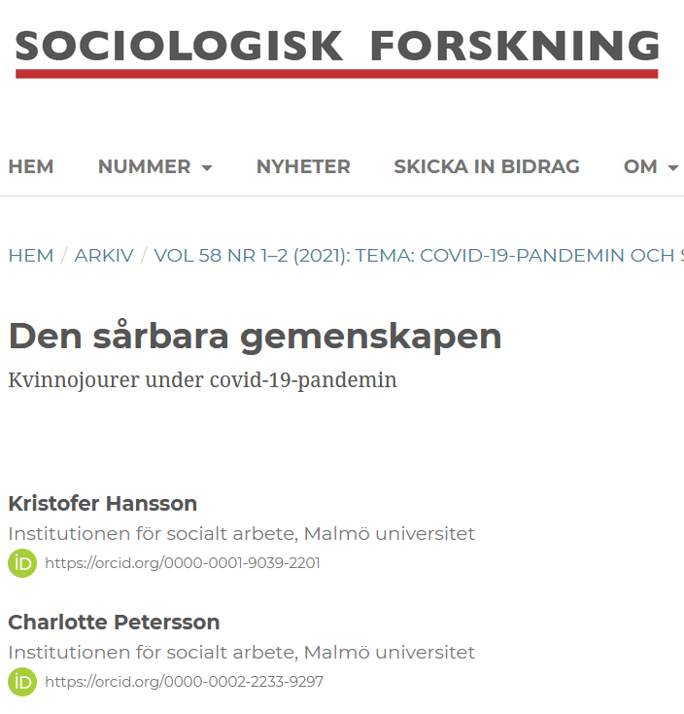
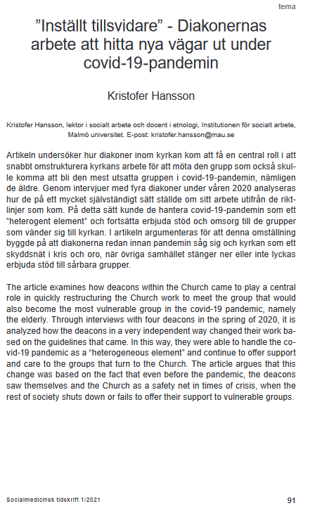

Slide 18
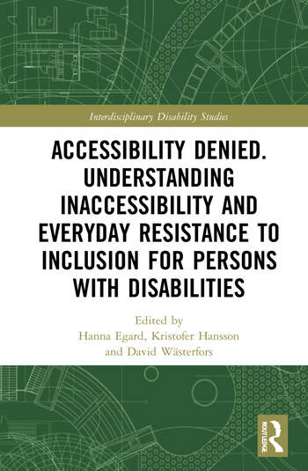
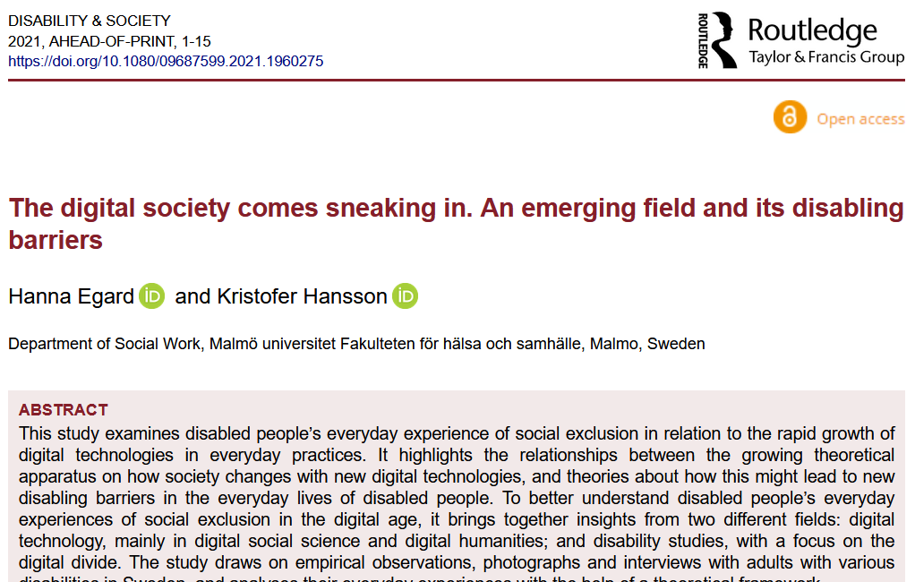

Slide 19
Forskning och publikationer
Skulle vara roligt att utveckla ett forskningsprojekt med fokus på socialpedagogik och funktionshinderområdet

Slide 20
Tack!

